Slide 1
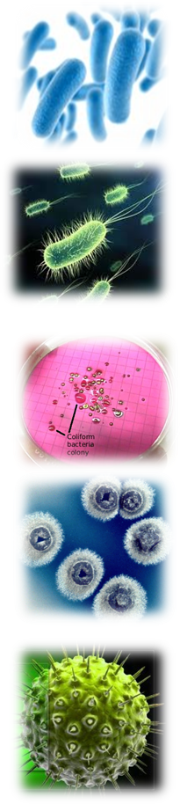
المحاضرة الثانيــــة

Slide 2
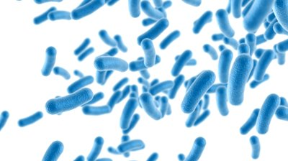
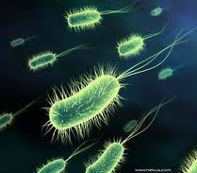
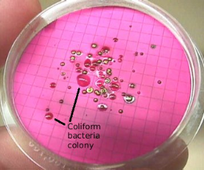
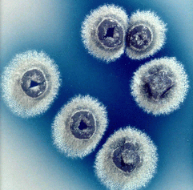
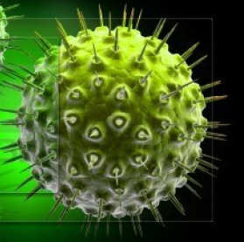
العدوى أو الخمج Infection :
هي دخول المسبب النوعي الحيوي مثل الميكروبات إلى جسم العائل المضيف
( الإنسان أو الحيوان ) حيث يعيش وينمو ويتكاثر ، وقد يحدث المرض للعائل المضيف
وقد لا يحدث فيبقى العائل في هذه الحالة مستودع أو حامل للمسبب النوعي.

Slide 3
ما هي العوامل التي تحدد إمكانية حدوث المرض أو عدمه بعد دخول العامل الخامج لجسم الإنسان ؟
1- كمية الجراثيم أو الكائنات الحية الممرضة التي دخلت الجسم:
فمثلاً قدر ضئيل من السالمونيلا التيفية الحية تسبب المرض – بينما يحتاج الأمر إلى مئات من خلايا بكتيريا الشيغلا فليسكر .
2- ضراوة الجراثيم:
أو الكائنات الحية وقدرتها على احداث المرض وشدته الإمراضية .
3- مقاومة جسم العائل المضيف:
وهي جميع آليات الجسم التي تحول دون تكاثر العوامل الخامجة أو دون إحداث التلف في أنسجة الجسم بواسطة سمومها وهذه المقاومة تبدأ من حماية الجلد وتنتهي بالمقاومة النوعية ( المناعة Immunity )

Slide 4
مصادر العدوى ومستودعاتها:
مصدر العدوى أو الخمج :
هو الشخص أو الحيوان ( كائن حي ) أو المادة ( غير حي ) الذي ينتقل منه العامل الخامج إلى العائل المضيف .فإما أن يكون :
أ - كائن حي مريض ( إنسان أو حيوان ) ، أو في مرحلة النقاهة ، أو حاملاً للميكروب قبل ظهور أعراض المرض عليه أو بعد شفائه من المرض ولا زال يحمل الميكروب .
ب - جماد غير حي مثل التربة ، الماء ، الفضلات.
أما المستودع فقد يكون :
أ - كائن حي إنسان أو حيوان أو نبات .
ب - جماد غير حي ( تربة أو مادة ) .
ج- قد يكون ( أ + ب ) .
(( المصدر قد يكون مستودعاً ، وكذلك المستودع قد يكون مصدراً تحت ظروف معينة )) .

Slide 5
وسائل نقل العدوى:
بعد خروج المسبب النوعي للعدوى من مصدره لا بد له من وجود وسيلة(واسطة) نقل تحمله من مخرجه في المصدر إلى مدخله في العائل المضيف .
وقد تكون هذه الوسيلة إما:
1- الاتصال المباشر :
- لا بد من وجود اتصال وتقارب بين الشخص السليم ومصدر العدوى .
- مثل الملامسة بين شخصين – ملامسة إفرازات المريض – الاتصال الجنسي – الاتصال عن طريق المشيمة الملوثة بالشخص الذي يعتني بولادة الحيوان – استنشاق هواء التنفس المباشر الذي يحمل الميكروب من الشخص المريض .

Slide 6
2- الاتصال غير المباشر :
- لابد من توفر وسيط والذي قد يكون كائن حي يقوم بالنقل الميكانيكي ( الذباب )
أو الحيوي ( الحشرات والقوارض ) .
- قد يكون الوسيط جماد غير حي مثل الطعام الملوث والشراب والملابس والأواني الملوثة .

Slide 7
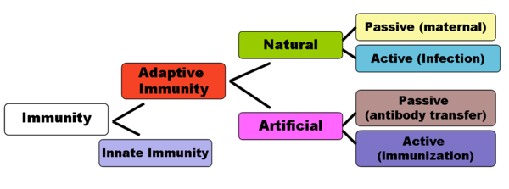
المناعــــــة Immunity :
هي مجموعة العوامل في جسم الإنسان التي تساعد على :
- حماية الجسم .
- منع دخول المسببات النوعية للأمراض إلى أجهزة الجسم و أعضائه و أنسجته الداخلية.
- مقاومة المسببات النوعية للأمراض إذا اخترقت وسائل الحماية الخارجية و استطاعت الدخول إلى الجسم والقضاء عليها .
- منع حدوث المرض والمحافظة على الدرجة الإيجابية للصحة .

Slide 8
تصنيف المناعة:
أولاً - مناعة طبيعية Natural Immunity :
- توجد في الجسم بطبيعة تكوينه منذ ولادته ، ووجودها يعتمد على نوع وجنس وفصيلة العائل المضيف .
- فمثلاً هناك مناعة لدى الإنسان لأمراض معينه يصاب بها الحيوان أو النبات ، هناك أمراض مشتركة بين الإنسان والحيوان أو الحيوان والنبات.

Slide 9
ثانياً - مناعة مكتسبة Acquired immunity :
1- مناعة مكتسبة طبيعية Natural Acq. Imm. وهي إما :
أ- مناعة سلبية Passive :
- يكتسبها الوليد الحديث وهو في بطن أمه حيث تنتقل الأجسام المضادة من دم أمه إلى دمه قبل الولادة من خلال المشيمة.
- تدوم لفترة قصيرة أيام أو أشهر.
- الغرض منها حماية المولود والدفاع عنه في الأيام الأولى من حياته.
ب- مناعة إيجابية Active:
- يكتسبها الجسم عن طريق تعرضه للعدوى وتفاعله مع المسبب النوعي وتكوين الأجسام المضادة التي تحمي الجسم من دخول المسبب النوعي للمرة الثانية .
- تتكون هذه المناعة سواء حدث المرض بدرجة ظاهرة أو غير ظاهرة أو بقي الجسم حاملاً للميكروب
- تدوم لفترة زمنية طويلة مثل مرض الحصبة.

Slide 10
2- مناعة مكتسبة صناعية Artificial Acq. Imm. وهي إما :
أ- مناعة سلبية Passive:
- تُعطى على شكل أمصال خاصة وجاما جلوبيولين حيث يحقن الإنسان بالأجسام المضادة التي تحمي الجسم وتعطيه المناعة خلال ساعات أو أيام .
- بقائها في الجسم يزول سريعاً في فترة زمنية قصيرة .
- مثل التعرض للسعة عقرب ، عضة أفعى ، عضة كلب ، التهاب الكبد .
ب- مناعة إيجابية Active:
- تنتج عن التطعيم بإعطاء جسم الإنسان الميكروبات بكميات ضئيلة وبعد قتلها ، أو تخفيض درجة حيويتها وفاعليتها ، أو بإعطاء الجسم كمية قليلة من السموم ( الكزاز ) .
- يقوم الجسم بالتفاعل مع هذه الأجسام الغريبة ( ميكروبات ، السموم ) والتي تُعرف بالأنتيجين أو مولدات الأجسام المضادة فتكسبه مناعة .
- تعتبر المناعة إيجابية لأن الجسم يقوم بنفسه بتكوين الأجسام المضادة .
- تبقى هذه المناعة لفترة زمنية طويلة حسب نوع المرض .

Slide 11
